Slide 1
Engenharia e Arquitetura no Mundo
Seminário de Apresentação
Porto, 19 setembro 2017

Slide 2
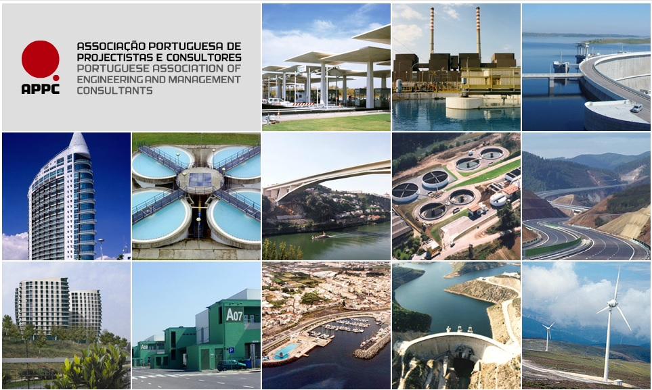

Slide 4
APOIO À INTERNACIONALIZAÇÃO DAS EMPRESAS
CRIAÇÃO DE REDE DE ASSOCIAÇÕES DOS PALOP + TIMOR LESTE
PERFIS SETORIAIS E PROMOÇÃO JUNTO DE MERCADOS EMERGENTES (COLÔMBIA, MARROCOS, MEXICO E PERU)
PROMOÇÃO DO SETOR JUNTO DAS MULTILATERAIS FINANCEIRAS
MATERIAIS DE SUPORTE PROMOCIONAL

Slide 5
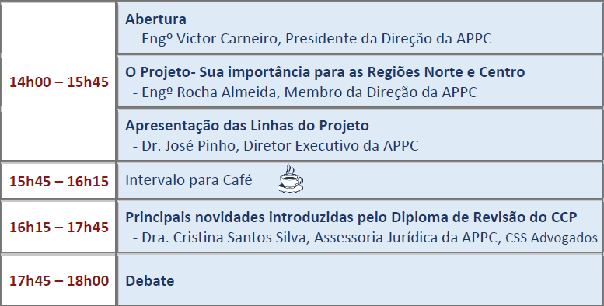
Programa

